Slide 1
Lập trình Python cơ bản
Bài 11: Files I/O
Phòng LT & Mạng
https://csc.edu.vn/lap-trinh-va-csdl

Slide 2
Nội dung
Làm việc với tập tin text
Làm việc với tập tin CSV
Làm việc với thư mục

Slide 3
Làm việc với tập tin
Python cung cấp các phương thức cơ bản và cần thiết để thao tác với tập tin theo mặc định. Ta có thể thực hiện các thao tác với tập tin bằng cách sử dụng file object.

Slide 4
Làm việc với tập tin
Mở - đóng tập tin
  Mở tập tin:
  file object = open(file_name [, access_mode] [, buffering])
  Trong đó:
    file_name: tên tập tin sẽ truy cập
    access_mode: chế độ mở tập tin: read, write, append...
    buffering: 1: có sử dụng buffer, 0: không sử dụng buffer, >1: buffer size, <0: default size

Slide 5
Làm việc với tập tin
  Mở tập tin:
    Ví dụ: mở tập tin bai_tho.txt
    f = open("bai_tho.txt", “r”)

Slide 6
Làm việc với tập tin
  File mode:
Modes | Description
r | Opens a file for reading only. The file pointer is placed at the beginning of the file. This is the default mode.
rb | Opens a file for reading only in binary format. The file pointer is placed at the beginning of the file. This is the default mode.
r+ | Opens a file for both reading and writing. The file pointer placed at the beginning of the file.
rb+ | Opens a file for both reading and writing in binary format. The file pointer placed at the beginning of the file.
w | Opens a file for writing only. Overwrites the file if the file exists. If the file does not exist, creates a new file for writing.
wb | Opens a file for writing only in binary format. Overwrites the file if the file exists. If the file does not exist, creates a new file for writing.
w+ | Opens a file for both writing and reading. Overwrites the existing file if the file exists. If the file does not exist, creates a new file for reading and writing.
wb+ | Opens a file for both writing and reading in binary format. Overwrites the existing file if the file exists. If the file does not exist, creates a new file for reading and writing.
a | Opens a file for appending. The file pointer is at the end of the file if the file exists. That is, the file is in the append mode. If the file does not exist, it creates a new file for writing.
ab | Opens a file for appending in binary format. The file pointer is at the end of the file if the file exists. That is, the file is in the append mode. If the file does not exist, it creates a new file for writing.
a+ | Opens a file for both appending and reading. The file pointer is at the end of the file if the file exists. The file opens in the append mode. If the file does not exist, it creates a new file for reading and writing.
ab+ | Opens a file for both appending and reading in binary format. The file pointer is at the end of the file if the file exists. The file opens in the append mode. If the file does not exist, it creates a new file for reading and writing.

Slide 7
Làm việc với tập tin
  Các thuộc tính của file object
Attribute | Description
file.closed | Returns true if file is closed, false otherwise.
file.mode | Returns access mode with which file was opened.
file.name | Returns name of the file.

Slide 8
Làm việc với tập tin
  Đóng tập tin:
  fileObject.close()
    Ví dụ
    f.close()

Slide 9
Làm việc với tập tin
Đọc và ghi tập tin:
  Ghi tập tin với write()
  fileObject.write(content)
    Ví dụ: Mở và ghi nội dung vào cuối tập tin file1.txt
    f = open('file1.txt', 'a+')
    f.write('hello, we are Python')
    f.close()

Slide 10
Làm việc với tập tin
Đọc và ghi tập tin:
  Đọc tập tin với read()
  fileObject.read([count])
    Trong đó: count là số byte sẽ đọc khi mở tập tin, nếu không có thì đọc từ đầu đến cuối
  Ví dụ: Mở và đọc nội dung tập tin bai_tho.txt
    f = open("bai_tho.txt", "r")
    content = f.read()
    print(content)
    f.close()

Slide 11
Làm việc với tập tin
Đọc và ghi tập tin:
  tell(): cho biết vị trí hiện tại trong file
  seek(offset[, from]): thay đổi vị trí hiện tại của tập tin
    Trong đó:
      offset: số lượng byte được di chuyển
      from: vị trí từ nơi các byte sẽ được di chuyển (0: đầu file, 1: vị trí hiện thời, 2: cuối file)

Slide 12
Làm việc với tập tin
Đọc và ghi tập tin:
  Ví dụ:
    f = open("bai_tho.txt", "r+")
    str = f.read(12);
    print ("Content is : ", str)
    # Check current position
    position = f.tell();
    print ("Current file position : ", position)
    position = f.seek(0, 0);
    str = f.read(12);
    print ("After seek to the beginning of file : ", str)
    f.close()

Slide 13
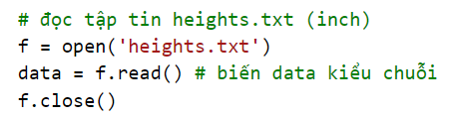




Làm việc với tập tin
Ví dụ: Đọc tập tin heights.txt là chiều cao các vận động viên (theo inch). Tính chiều cao trung bình theo mét

Slide 14
Làm việc với tập tin
Đổi tên và xóa tập tin: với module os
  Đổi tên với rename()
  os.rename(current_file_name, new_file_name)
    Ví dụ: đổi tên tập tin bai_tho.txt thành file1.txt
    import os
    os.rename(‘bai_tho.txt', 'file1.txt')

Slide 15
Làm việc với tập tin
Đổi tên và xóa tập tin: với module os
  Xóa với remove()
  os.remove(file_name)
    Ví dụ: Xoá tập tin file1.txt
    import os
    os.remove('file1.txt')

Slide 16
Nội dung
Làm việc với tập tin text
Làm việc với tập tin CSV
Làm việc với thư mục

Slide 17
Làm việc với tập tin CSV
Định dạng CSV (Comma Separated Values) là một định dạng nhập/xuất dữ liệu phổ biến dành cho bảng tính và CSDL (spreadsheet & database).
CSV file được sử dụng để lưu trữ một lượng lớn các biến hoặc dữ liệu. Đó là các bảng tính đơn giản – ví dụ như Excel – chỉ có nội dung được lưu trữ trong plaintext.

Slide 18
Làm việc với tập tin CSV
Python cung cấp thư viện csv dùng để đọc và ghi dữ liệu dạng bảng ở định dạng CSV.
Cần import csv khi làm việc với tập tin csv.

Slide 19

Làm việc với tập tin CSV
Mở - đọc file csv
  Cú pháp mở: f = open(filename)
  Cú pháp đọc: csv.reader(f)
  Cú pháp đóng: f.close()
  Ví dụ: mở - đọc từng dòng nội dung – đóng file

Slide 20
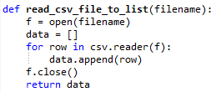
Làm việc với tập tin CSV
Mở - đọc file csv
  Ví dụ: mở - đọc từng dòng nội dung và đưa vào list – đóng file

Slide 21

Làm việc với tập tin CSV
Mở - đọc file csv
  Ví dụ: mở - đọc từng dòng nội dung theo từng cột– đóng file

Slide 22

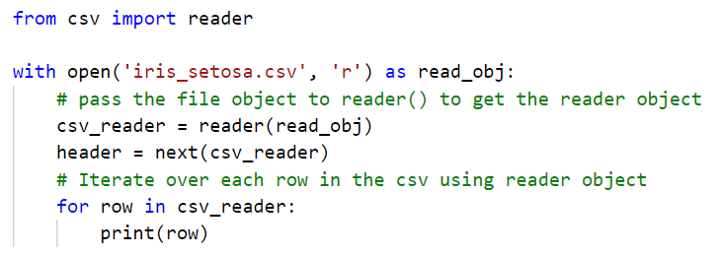
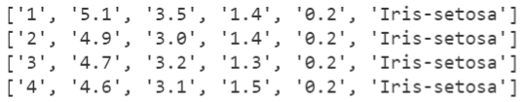
Làm việc với tập tin CSV
Ví dụ 1: đọc file iris_setosa.csv theo dòng và in ra dòng
…

Slide 23
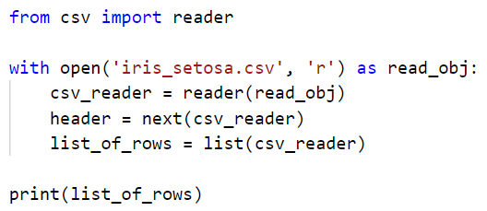
Làm việc với tập tin CSV
Ví dụ 2: đọc file iris_setosa.csv ra list
…

Slide 24

Làm việc với tập tin CSV
Mở - ghi file csv
  Cú pháp mở: f = open(filename, filemode, newline=‘’)
  Cú pháp ghi: csv.writer(f).writerow(content)
  Ví dụ: mở - ghi danh sách – đóng file

Slide 25
Nội dung
Làm việc với tập tin
Làm việc với tập tin CSV
Làm việc với thư mục

Slide 26
Làm việc với thư mục
Tạo thư mục
  os.mkdir(“tên_thư_mục")
    Ví dụ: tạo thư mục bai_tap_11
    import os
    os.mkdir("bai_tap_11")

Slide 27
Làm việc với thư mục
Thay đổi thư mục hiện hành
  os.chdir(“tên_mới")
    Ví dụ: thay đổi thư mục hiện tại test
    import os
    os.chdir(“test")

Slide 28
Làm việc với thư mục
Hiển thị thư mục hiện hành
  os.getcwd()
    Ví dụ:
    import os
    os.getcwd()

Slide 29
Làm việc với thư mục
Xoá thư mục
  os.rmdir (“tên_thư_mục")
    Ví dụ: xoá thư mục test
    import os
    os.rmdir("test")

Slide 30


